Slide 1

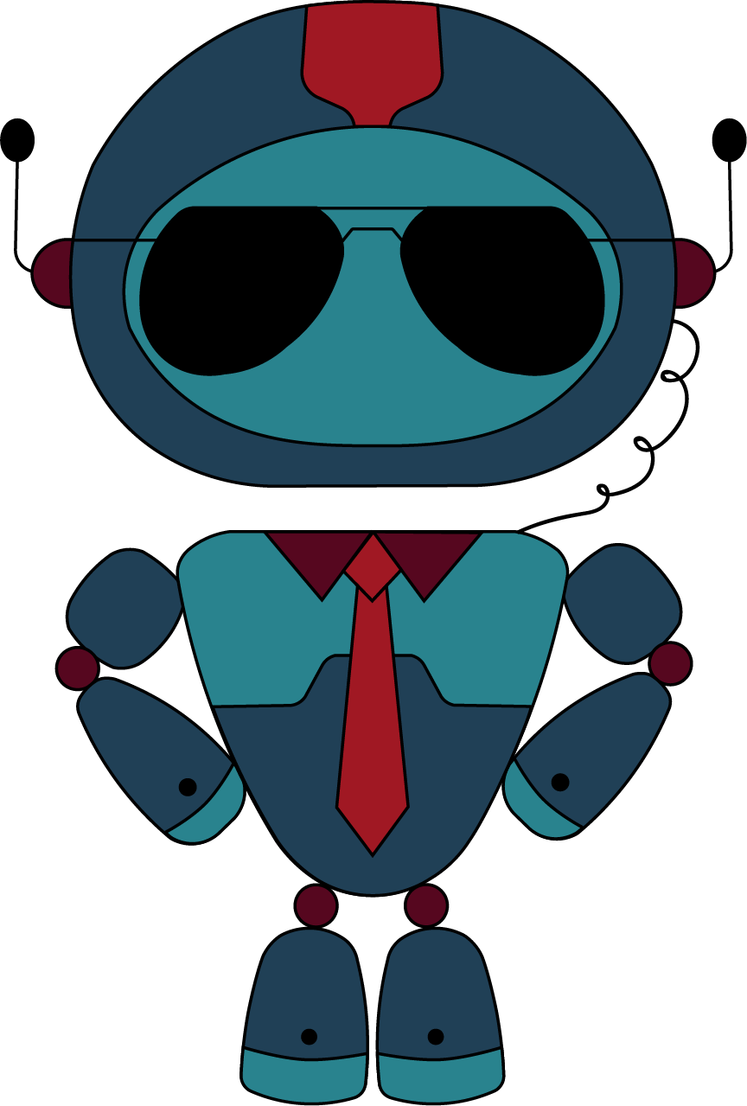
SecureDrive
ChechnyaStoneLifters

Slide 2
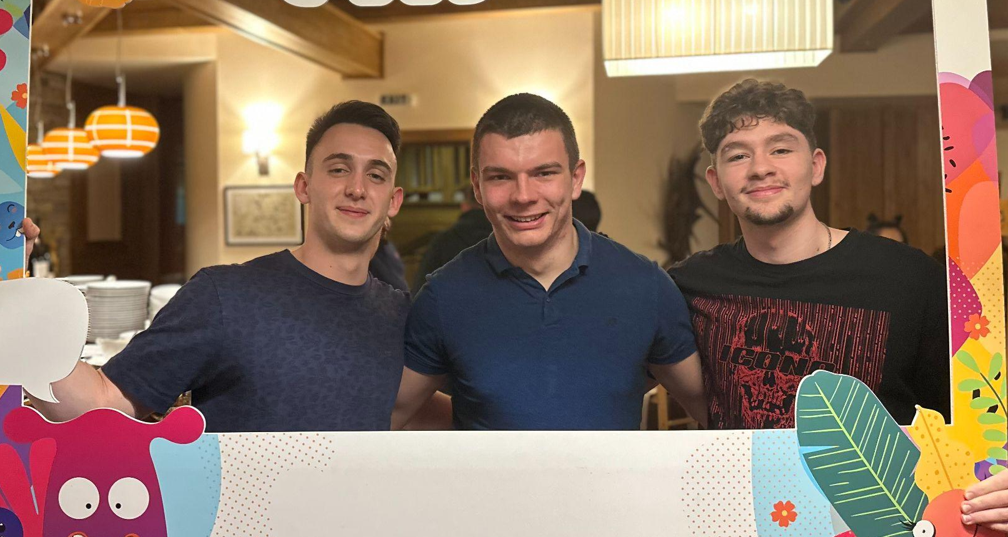
Кои сме ние?
(Кое е това животно?)
ChecnyaStoneLifters

Slide 3

Цел на проекта
Повишаване на физическата сигурност в различни ситуации.
Предоставяне на улеснен достъп до физическа закрила.
Отваряне на нов пазар за хора на свободна практика с нужните умения и лицензи.

Slide 4
Проблемът
Настоящото решение
Чувство за несигурност.
Пътуване до непознати места.
Пътуване на места с повишен риск.
Липса на сигурност при посещение на публични събития.
Завишени цени и трудна достъпност до лична охрана, предлагани от частни фирми.
Частни предприятия за лична охрана.

Slide 5

Нашето решение
Мобилно приложение, което позволява бърз и лесен достъп до голям човешки ресурс, предлагайки физическа сигурност на достъпна цена за потребителите чрез удобен интерфейс.

Slide 6




Технологии

Slide 7
Процесът на работа
08.03
10.03
09.03
11.03

Slide 8

Live demo

Slide 9

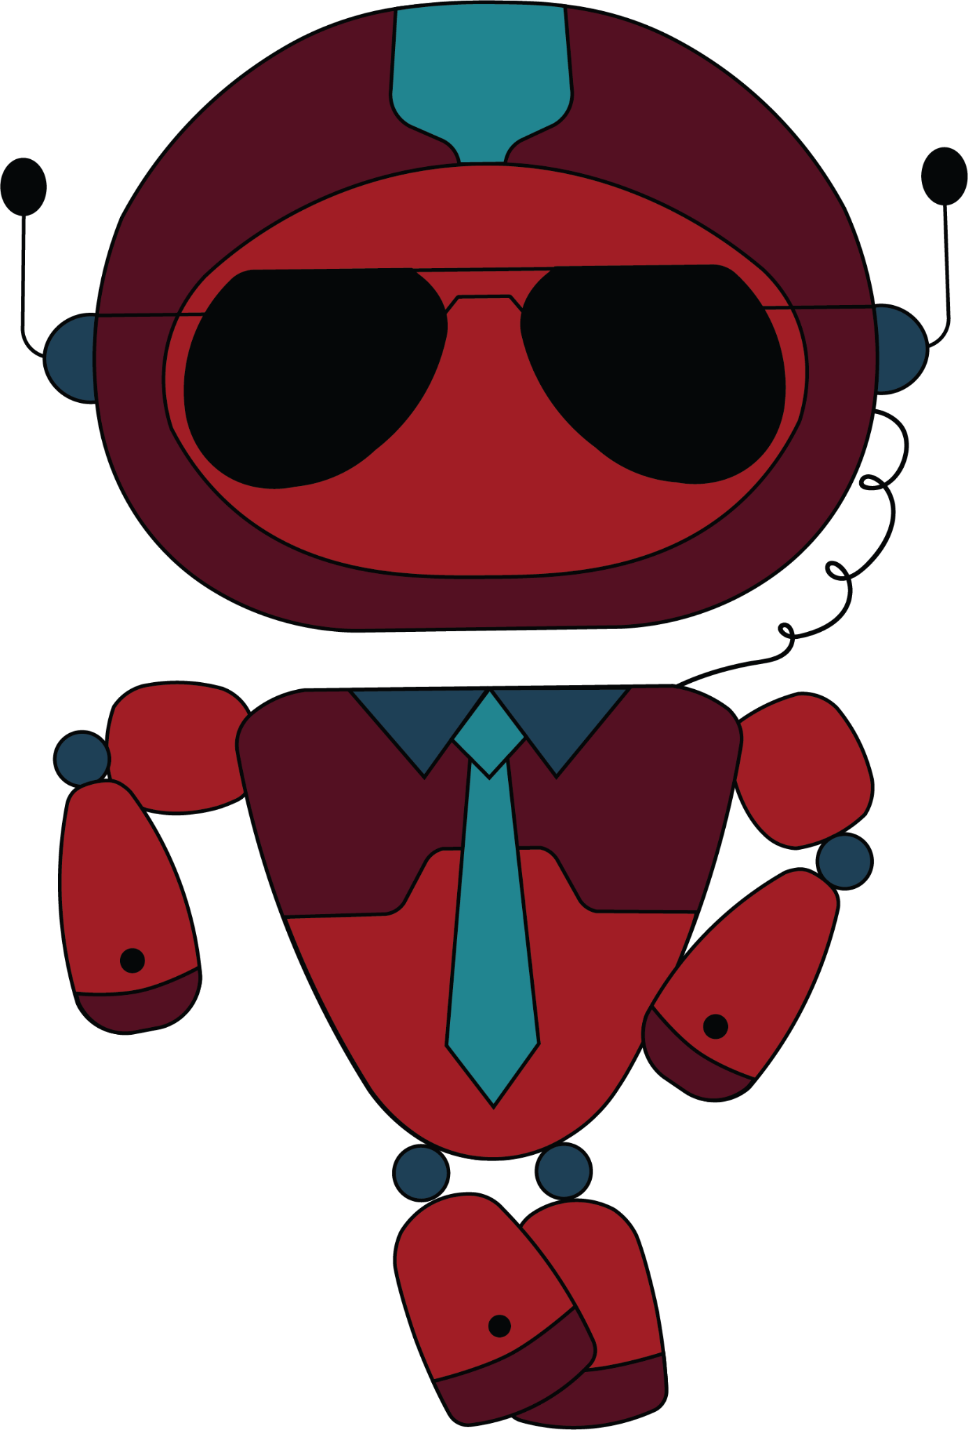
Благодарим Ви за вниманието!

